Slide 1
Достопримечательности Ижевска
Виктор Мамаев
Александр Водовозов

Slide 2
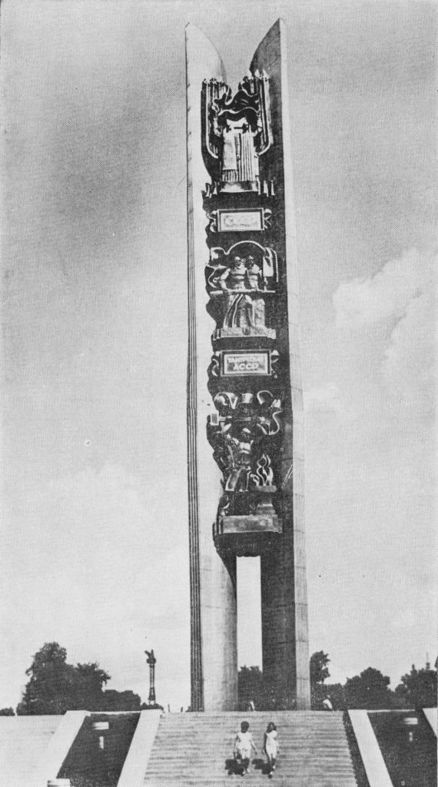
Дружба народов
«Дружба народов» (также употребляется название «Навеки с Россией») — монумент, посвящённый 400-летию вхождения Удмуртии в состав России, открытый в 1972 году. Символ Столицы Удмуртской республики г.Ижевска и всей республики в целом.

Slide 3
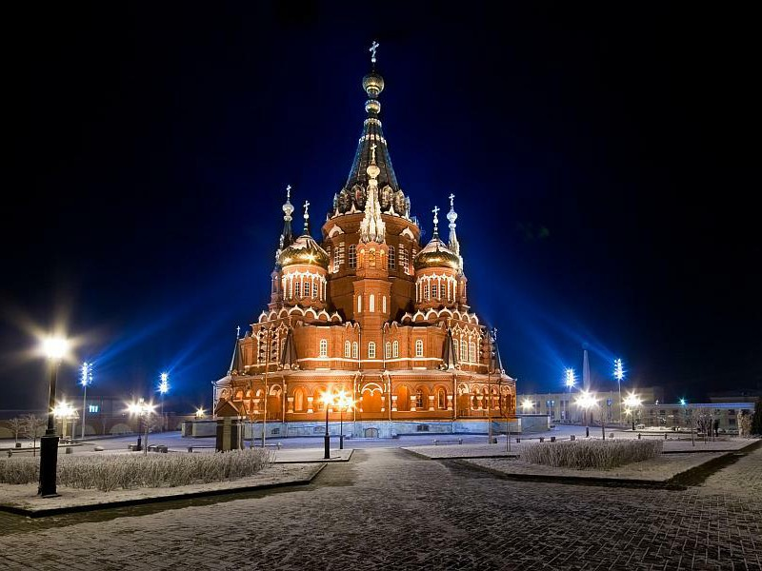
Михайловский собор
Михайловский собор в Ижевске — один из соборных храмов Ижевской и Удмуртской епархии, в честь Архангела Михаила. Высота собора Храм стоит на месте существовавшего с 1765 года заводского кладбища, где находилась Троицкая часовня, приписанная к первому ижевскому храму пророка Илии. В 1784 году часовня была перестроена в храм — в честь Святой Троицы; храм был разрушен пожаром в 1810 году.
67 метров.

Slide 4
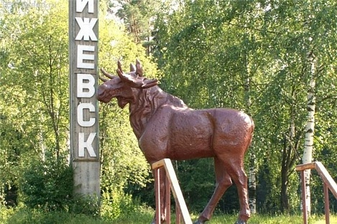
Лось
Лось. Основное значение Лося это держать букет невесты на рогах.

Slide 5
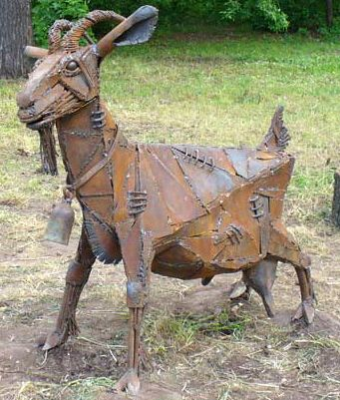
Памятник козе
Домашняя коза (лат. Capra aegagrus hircus) — домашнее животное из рода горные козлы, семейства полорогих.

Slide 6
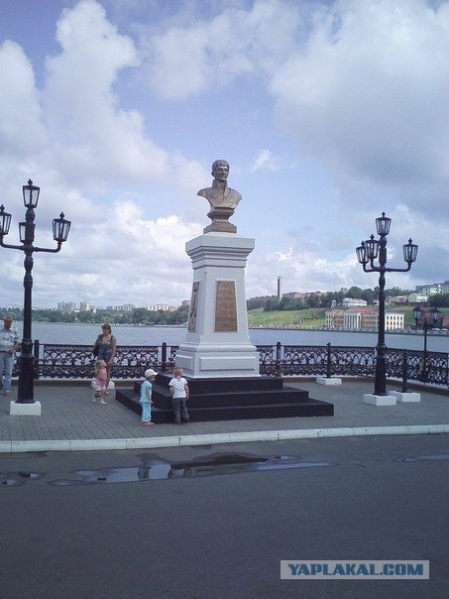
Памятник Дерябину. По приезду из-за границы А.Ф. Дерябин назначается на службу в Берг-коллегию, а в 1801 году он уже Главный начальник Уральско-Камских казенных заводов. В 1801 году, в преддверии наполеоновских войн, он начинает разрабатывать обоснование строительства нового оружейного завода и подыскивать подходящее место. К 1805 году А.Ф.Дерябин подготовил первый проект оружейного завода на базе существующего в поселке Ижевский завод старого железоделательного предприятия. В феврале 1807 года император Александр 1 повелел Дерябину «…устроить новый оружейный завод». Летом того же года завод заложили, и началось его многолетнее строительство.

Slide 7
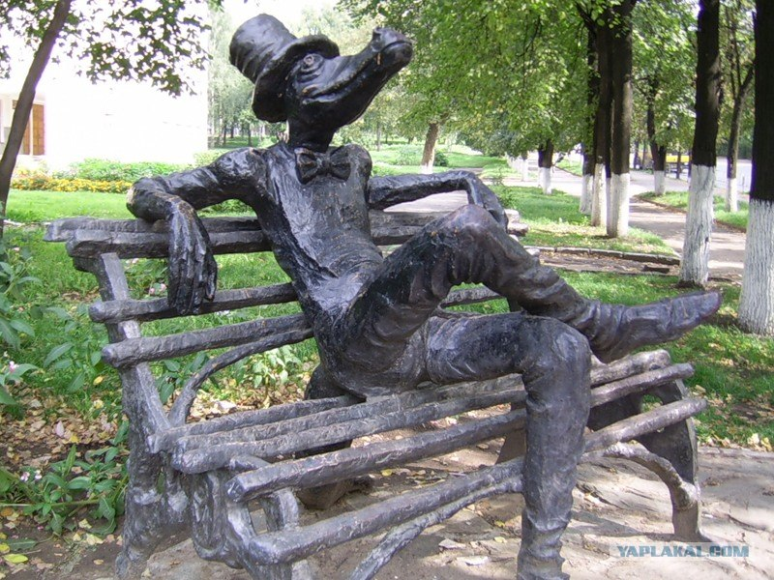
«Крокодил» «Крокодилами» в старь назвали кафтаны, которыми награждали ижевских оружейников. Цвет их был подобен бильярдному сукну, т.е. зеленого цвета. Название Ижевска произошло от имени реки «Иж», и по приданию легенды трансформировавшегося в слово «Ош». Ош — это водяной дракон, хозяин удмуртских мест, который после строительства сталеплавильного завода «Ижсталь» мутировал в железного дракона.

Slide 8
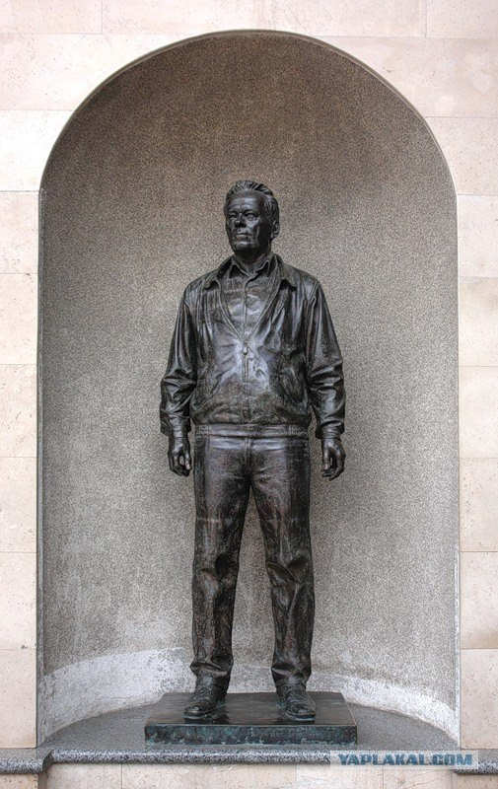
Памятник Калашникову (прижизненный) Стоит в нише стены музея Калашникова. Памятник всегда опрятный и не загажен голубями. Кстати, в музее можно пострелять из любого оружия, вплоть, до пулемета "Максим"

Slide 9
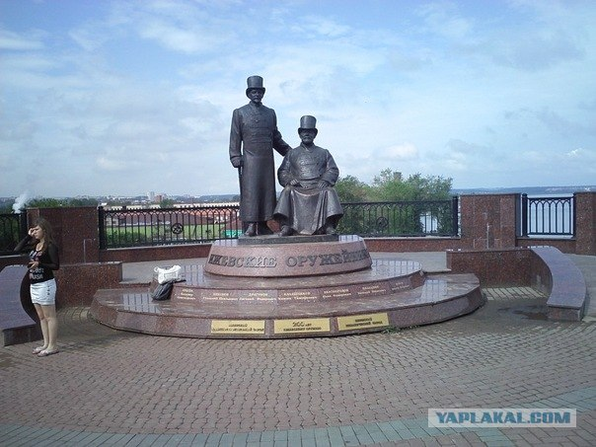
Памятник оружейникам Для его создания использовались портреты реальных людей со старых фотографий, мастеров ижевских заводов. Одеяние их выбрано тоже не случайно: во всей России зеленые кафтаны вручались только ижевским оружейникам. Царский кафтан шили по специальному заказу и жаловали лучшим мастерам. К нему обязательно полагались трость, цилиндр, перчатки. У подножия памятника расположены плиты с именами людей, внесших наибольший вклад в развитие оружейного дела в Ижевске, и названиями двух самых известных производителей стрелкового оружия - Ижевского машиностроительного и механического заводов.

Slide 10
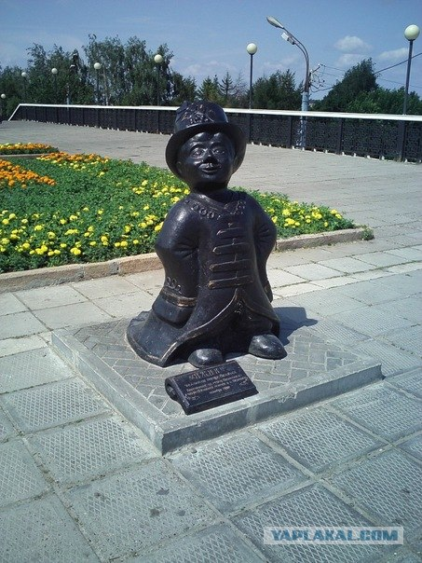
Символ города – чугунный мальчик Ижик. Пацаненок был сделан из ключей и замков, которые принесли жители города. Говорят что памятник из чугуна. Знай, суровые замки и ключи у удмуртов.

Slide 11
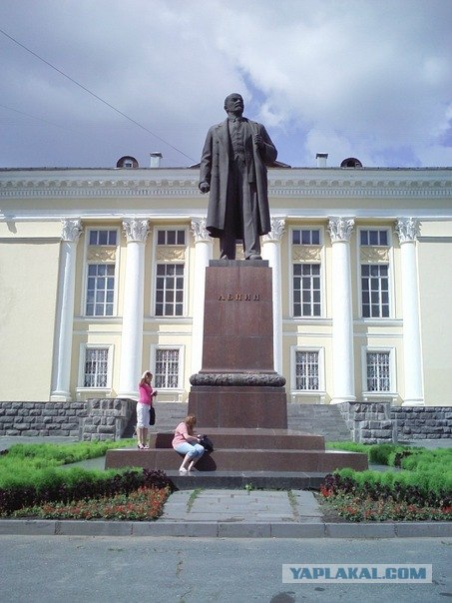
Памятник Ленину Первым памятником, установленном в Ижевске в годы Советской власти, был небольшой, отлитый из чугуна или бронзы, бюст Ильича на деревянном, окрашенном под мрамор постаменте. Он был сооружен в 1926 году, вскоре после смерти В.И.Ленина, и стоял на площадке лестницы, спускавщейся от Советской улицы в сторону заводской плотины. Характер установки памятника свидетельствовал о расчете на восприятие его массами рабочих, возвращающихся со смены. К 1958 году деревянный постамент обветшал и было решено соорудить новый памятник. Киевский завод художественного литья произвел отливку бронзовой статуи Ильича, подмосковный Мытищинский завод изготовил пьедестал. 20 июня 1958 года, в день празднования 400-летия добровольного присоединения Удмуртии к России, памятник был торжественно открыт.

Slide 12
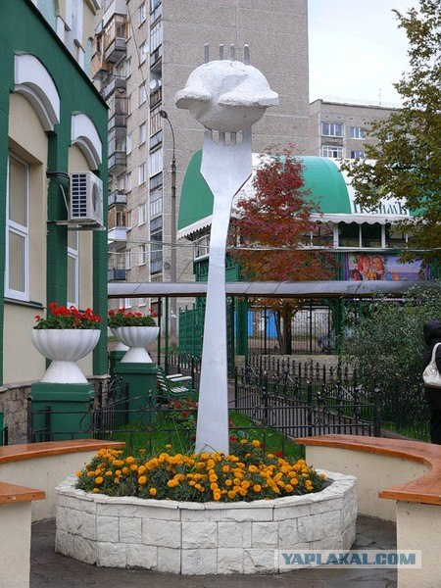
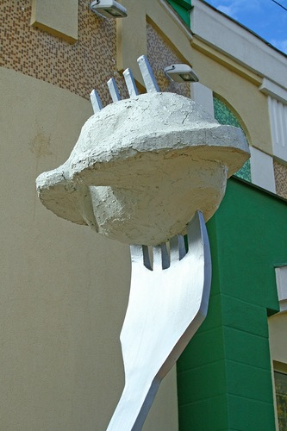
Памятник пельменю у кафе "Позимь"

Slide 13
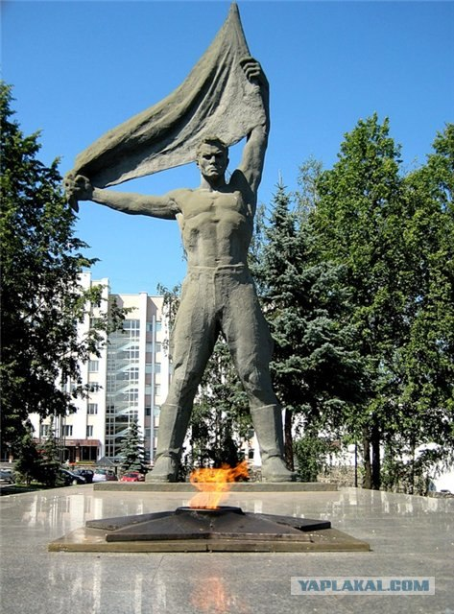
Вечный огонь и вечная память. Вечный огонь посвящён павшим в годы Великой Отечественной войны. Зажжён у монумента Боевой и Трудовой Славы.

Slide 14
Спасибо за внимание !

